Slide 1


电气工程建模与仿真
Simulink介绍
电气工程建模与仿真课程组
2021年04月

Slide 2
目 录
Simulink简介
应用案例1
基本信号的产生和查看
应用案例2
解微分方程（与Matlab交互）
应用案例3
Simscape的应用（多物理域）
2

Slide 3
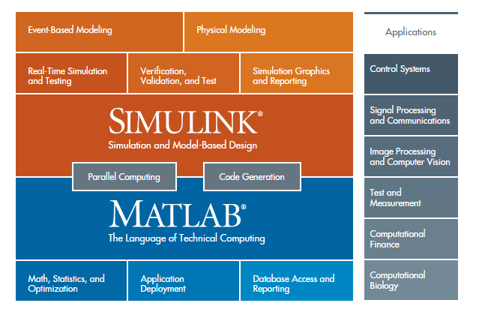
Matlab/Simulink软件构架
典型应用
建模
测试验证
设计计算
数值计算
算法

Slide 4

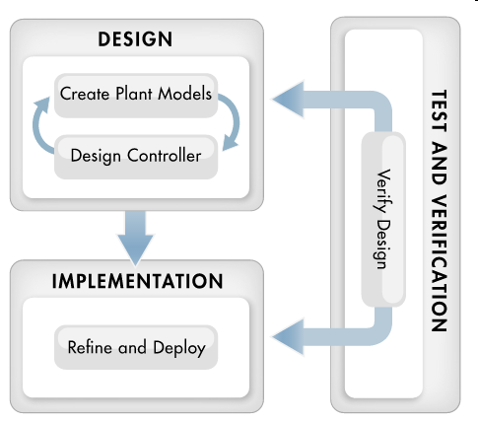
Simulink是什么
多域环境下的图形建模仿真
Graphic Multi-domain Simulation
Creating Accurate Plant Models
丰富的分析、设计和优化工具
Analyze、Design、Optimize
支持自动代码生成
Automatic Code Generation
支持硬件在环测试( HIT) 和快速原型验证
Formal Verification Methods

Slide 5
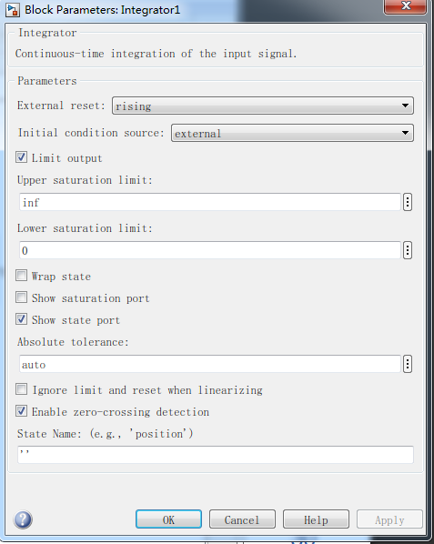
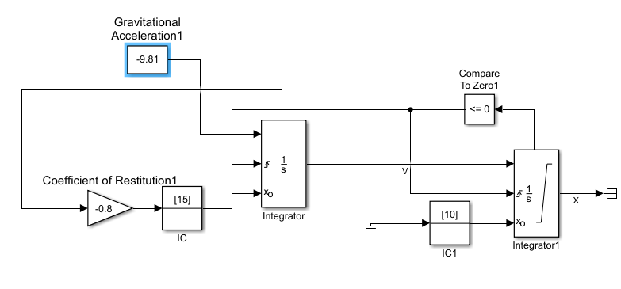
图形化计算弹球问题
Simulink是什么
速度积分器设置：
（1）初值：外部输入
（2）x=0时积分重置
（3）反弹时初值速度：
v+ = -0.8*v-
位置积分器设置：
（1）初值：外部输入
（2）x=0时触发积分重置
（3）反弹时初值位置：x=0
（4）设置积分上下限

Slide 6
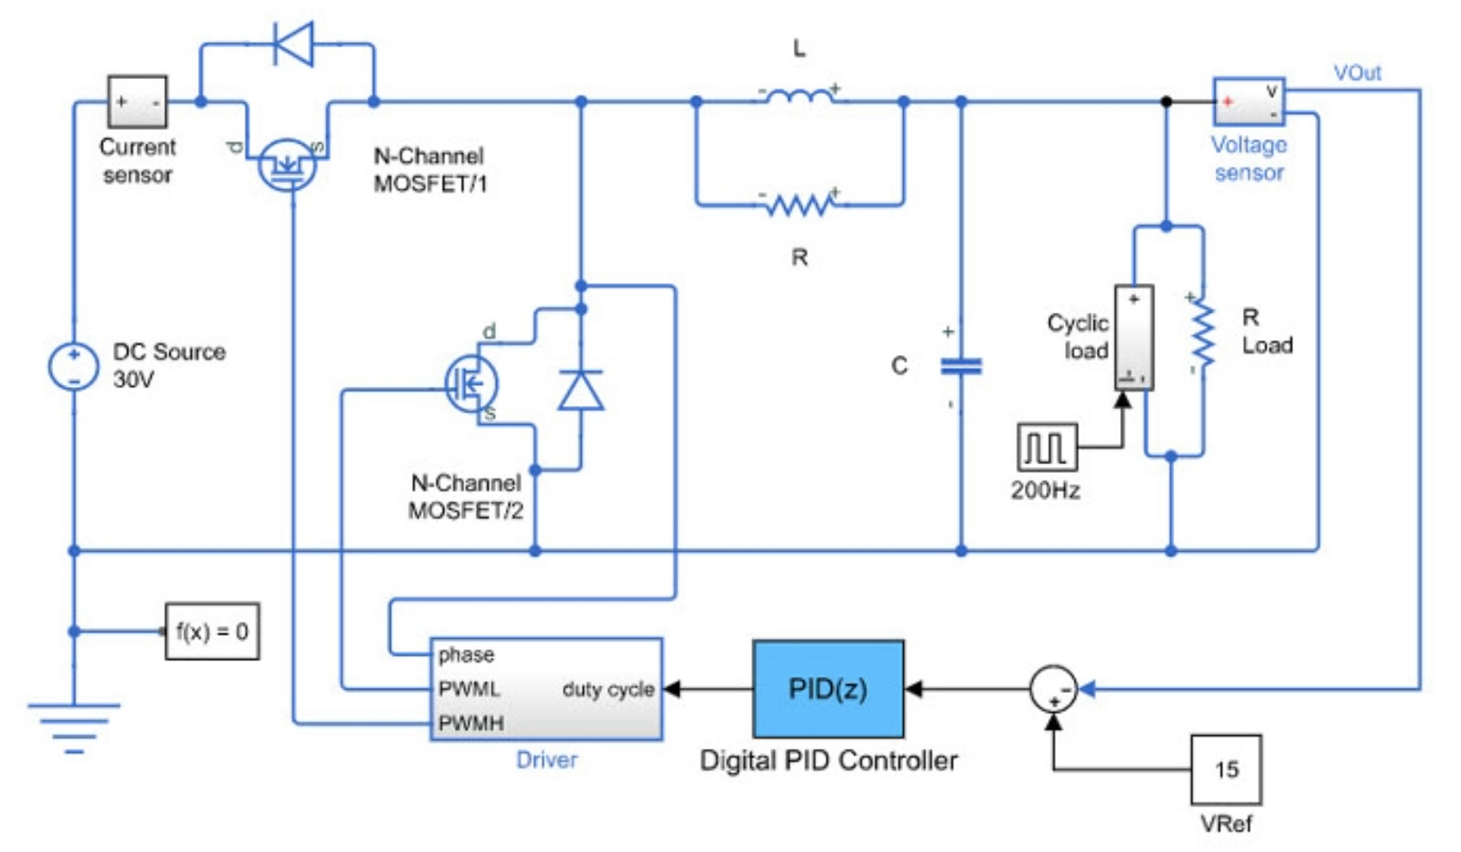
Simulink应用简介
应用举例
开发电机、功率变流器和电池系统的数字控制系统。
使用 Simulink 对调度和闭环控制算法进行仿真并生成代码，缩短项目时间 。
访问成千上万随时可用的电气建模元件和用于桌面仿真的例程。
使用附加工具箱进行控制设计、定点设计、信号处理和认证。
为主流微控制器、FPGA 和 SoC 生成 ANSI C 和处理器优化的 C 和 HDL 代码。

Slide 7
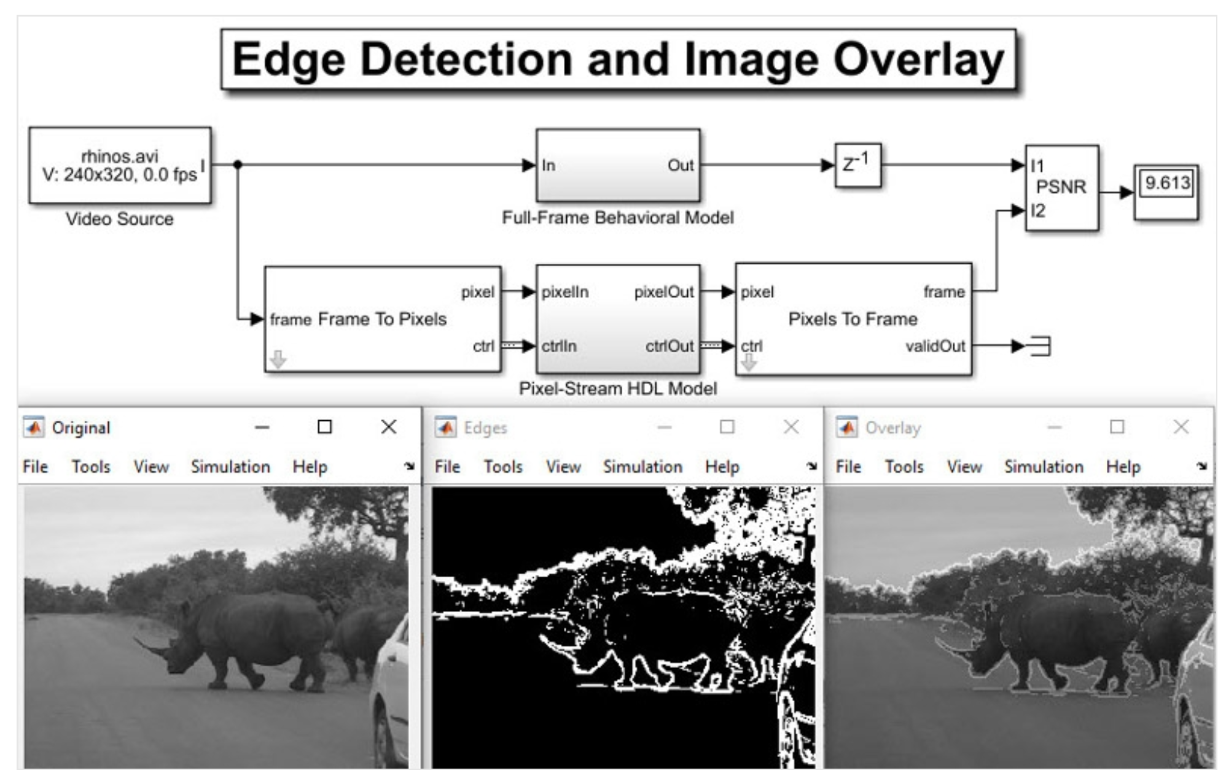
Simulink应用简介
应用领域
图像处理和计算机视觉
将视觉融合到机器人、ADAS、控制和其他多域系统。使用帧-像素流转换和针对 FPGA 和 ASIC 而设计的视觉算法，通过测试平台对硬件实现进行建模和仿真

Slide 8
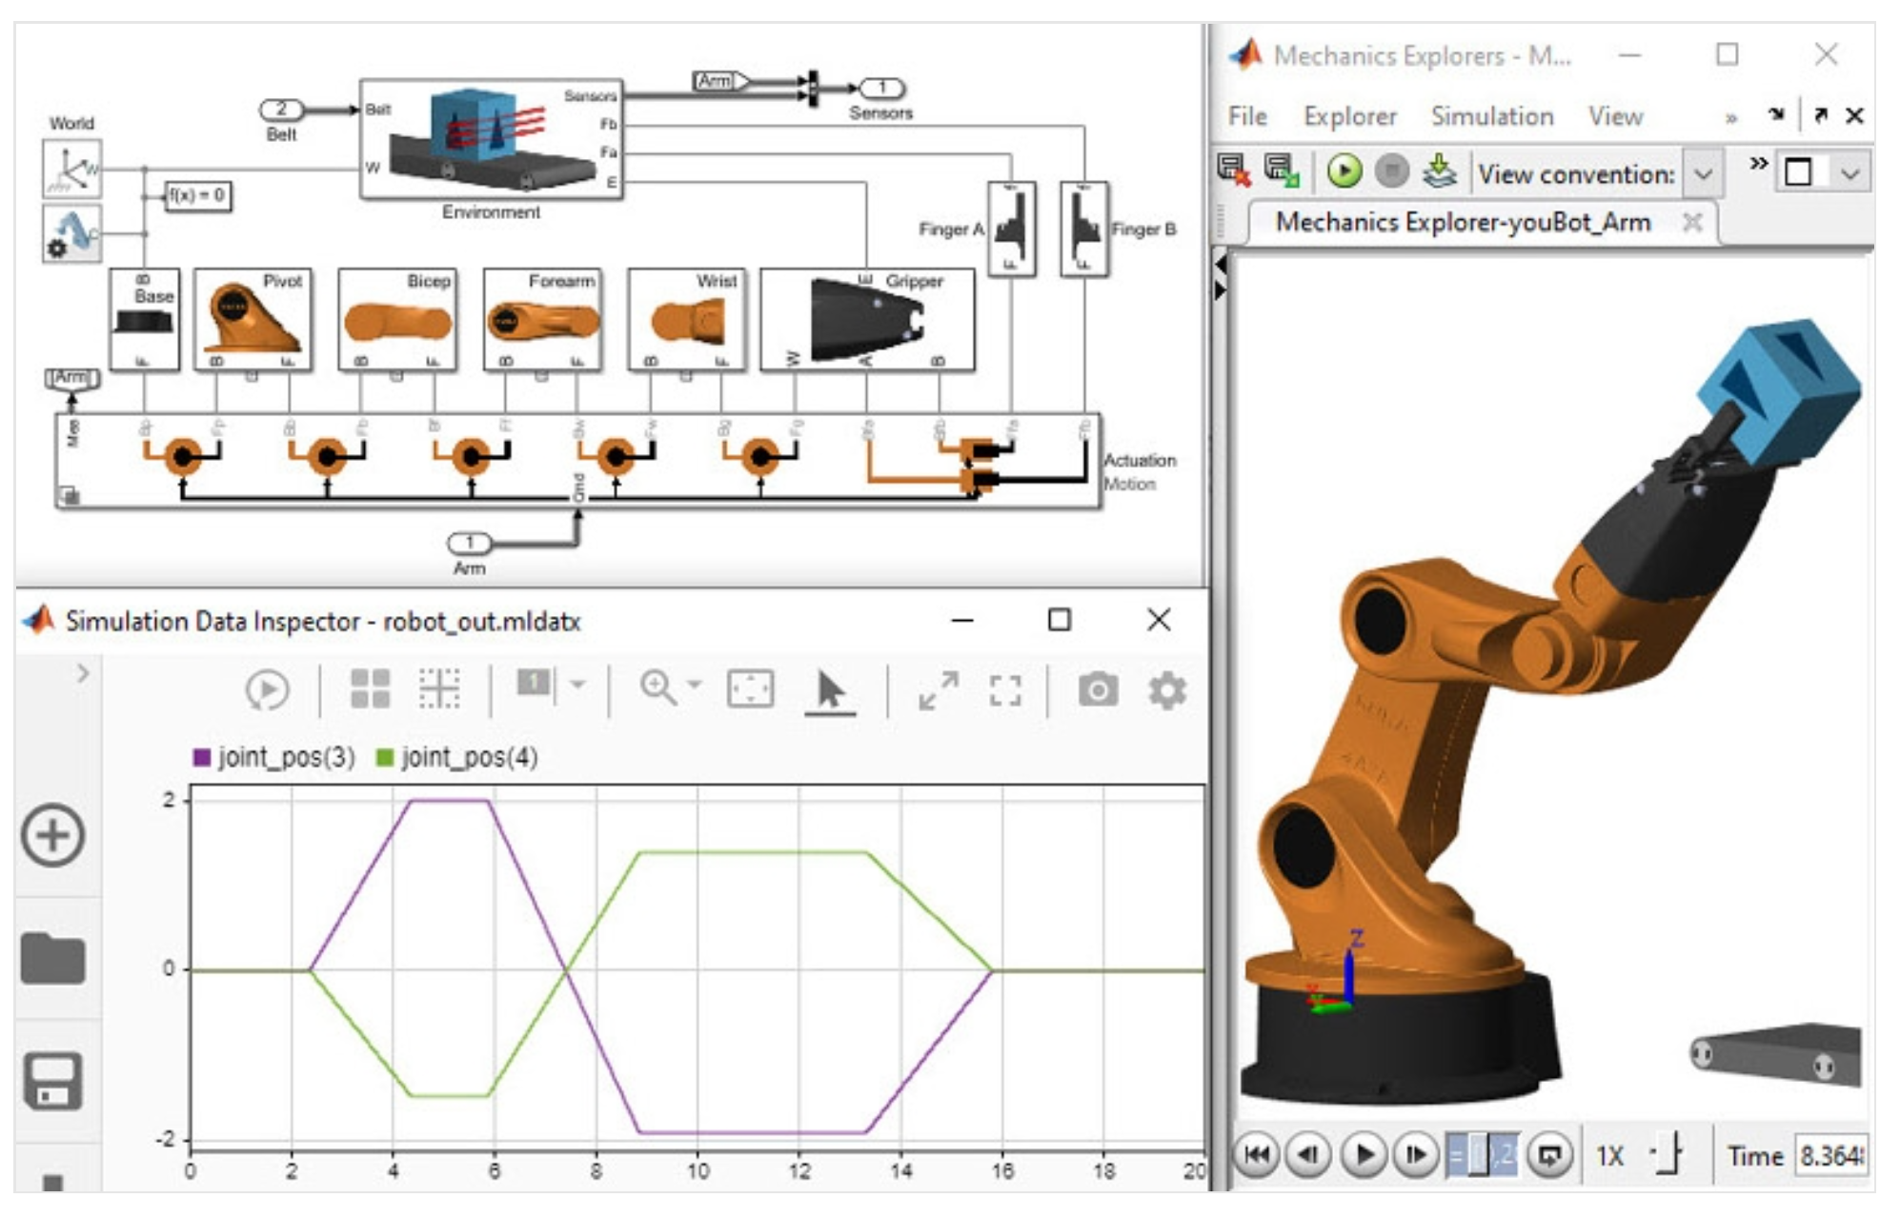
Simulink应用简介
应用领域
机器人
使用地面车辆、操作臂、ROS 访问模块开发控制器，收集和分析传感器数据。使用您开发的算法控制机器人，自动生成可在硬件上运行的代码。

Slide 9
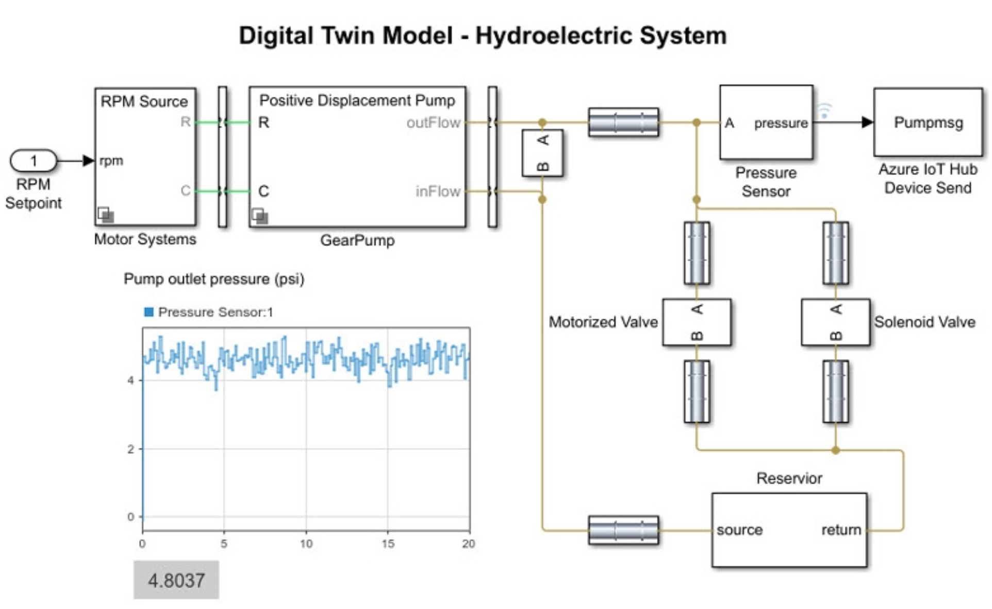

Simulink应用简介
应用领域
数字孪生
数字孪生是运营中的实际物理资产的一种最新表现形式。使用 Simulink 可以为一个组件、多个组件构成的系统或多个系统构成的系统（例如泵、发动机、发电厂、生产线或一个车队）创建数字孪生模型。

Slide 10
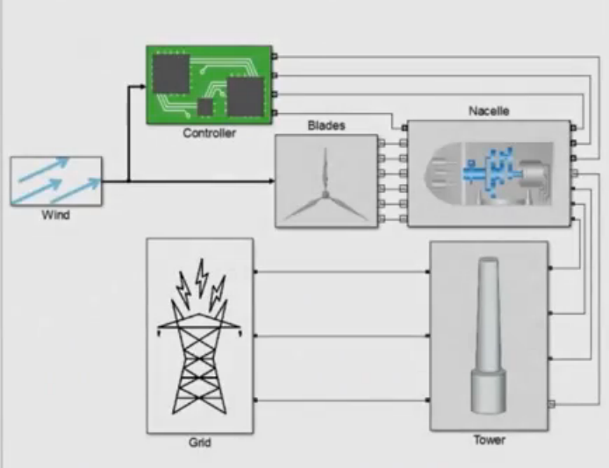
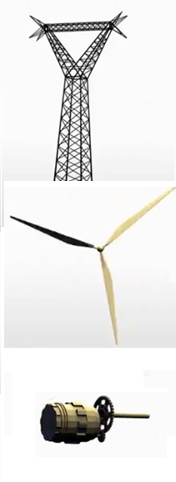
示例：风力发电系统 Wind power control System
Simulink应用简介
基于多域的模型设计 Model Based Design
电网模型
机械传动模型
电机模型

Slide 11
目 录
Simulink简介
应用案例1
入门案例
应用案例2
解微分方程（与Matlab交互）
应用案例3
系统仿真（多物理域）
11

Slide 12
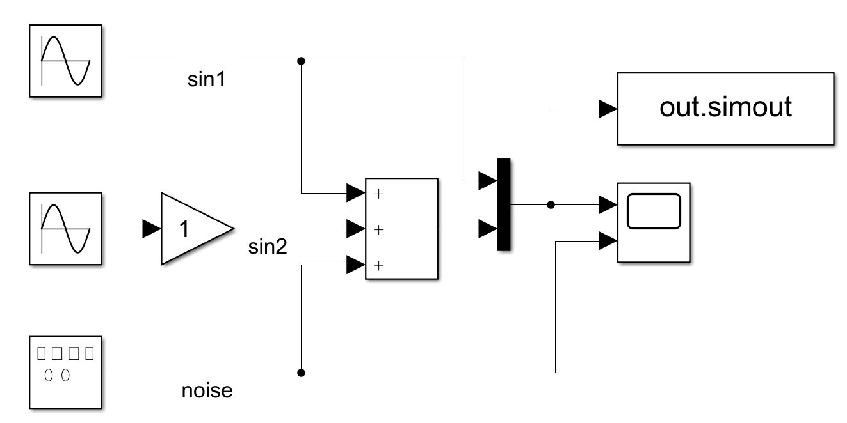
应用案例
案例1
基本信号的产生和查看

Slide 13
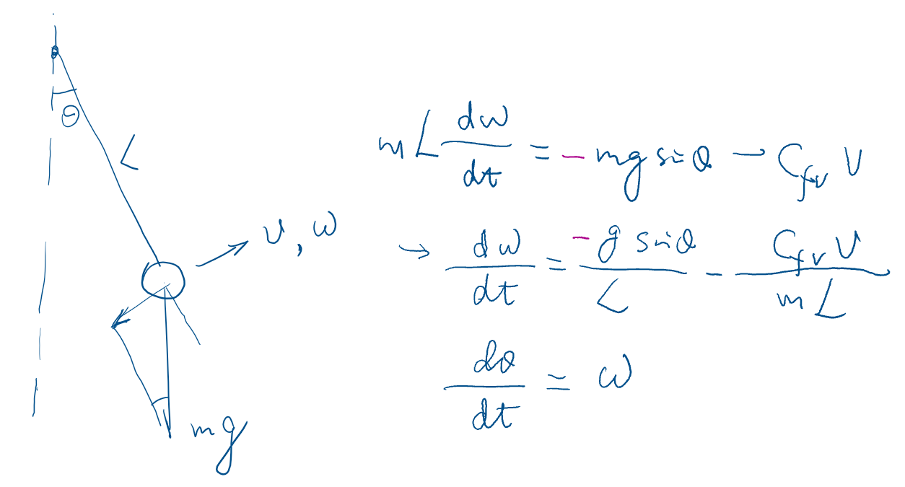
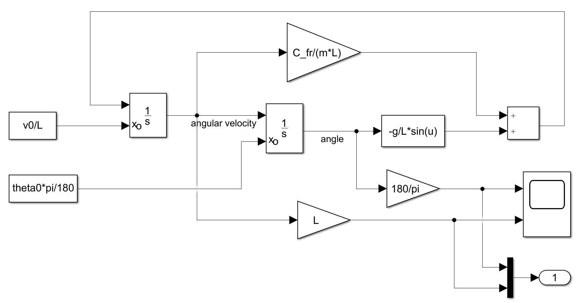
应用案例
案例2
单摆运动分析

Slide 14
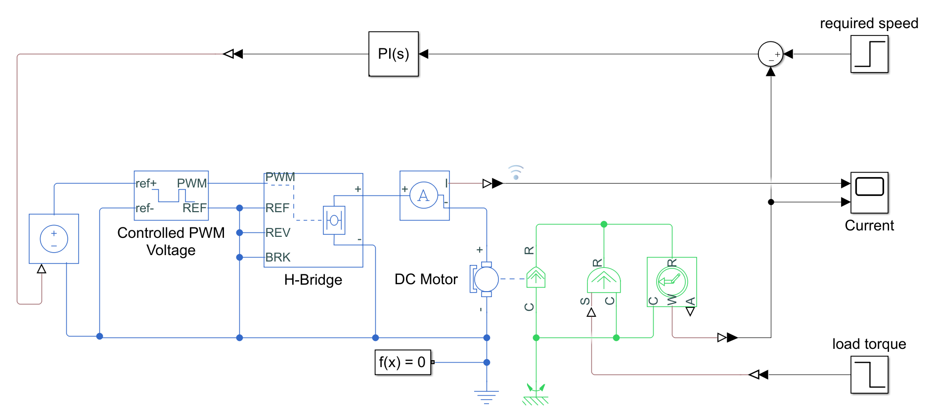
应用案例
案例3
直流电机的驱动

Slide 15
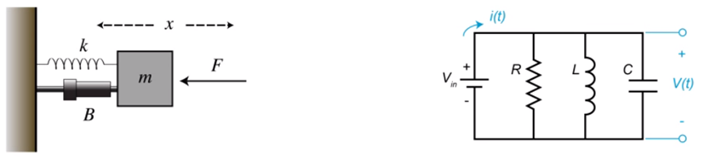
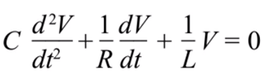
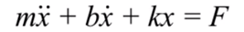
课堂练习
分别用simulink库中的模块（加减、积分等）和Simscape库中的模块构建一个二阶动态方程模型（二选一）
问题1
问题2

Slide 16
课堂练习
建立一个直流电机启动过程的模拟模型，观察直接启动和分级启动时的性能差别，并用所学电机学知识解释结果；尝试更改负载，观察电机转速的变化。（电机模型参数可自行从根据所学电机学知识进行设置）

Slide 17
谢谢！
17

